Slide 1
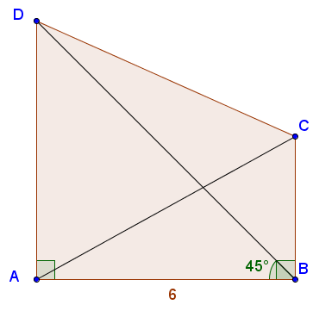
Gegeven is vierhoek ABCD
AB = 6
L ABD = 45
Hoeken A en B zijn recht
Verder is de volgende verhouding bekend:
|BC| : |CD| = 1 : 2
Bereken L BAC

